Slide 2
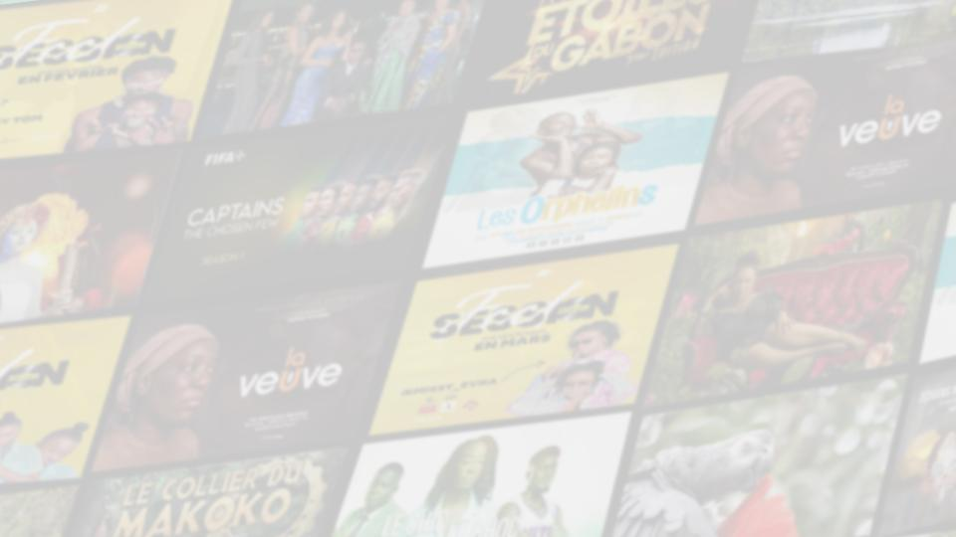
SOMMAIRE
1- Vision
2- Problème
3- Solution
4- Pourquoi maintenant
5- Produit
6- Concurrence
7-Taille du marché
8- Description du Modèle économique
9- Offres aux partenaires
10- Les principaux résultats obtenus à date
11- L’équipe
12- Coût du Projet
13- Les prévisions des gains
14- Plan d’Utilisation des gains
15- OKR (objectifs et résultats clés)
16- L’impact recherché

Slide 3
VISION
LA1GABONAISE ambitionne d’autonomiser le secteur du cinéma et de valoriser la culture et l’art au Gabon à l’horizon 2029 .
Nos Valeurs : CRÉATIVITÉ – TRAVAIL – PERSÉVÉRANCE - PASSION

Slide 4
PROBLÈME
80% des acteurs du cinéma et les créateurs des contenus au Gabon ne vivent principalement pas
de leurs œuvres.
Le Gabon ne fait pas partie des pays éligibles à la monétisation des œuvres sur les plateformes
les plus accessibles (ex: Facebook, YouTube, Instagram, Tiktok…)
L’absence de la monétisation des contenus audiovisuels au niveau du Gabon.

Slide 5
SOLUTION
La1Gabonaise est une plateforme de streaming des vidéos à la demande, avec un vaste choix de films, séries, documentaires, concerts, émissions made in Gabon

Slide 6
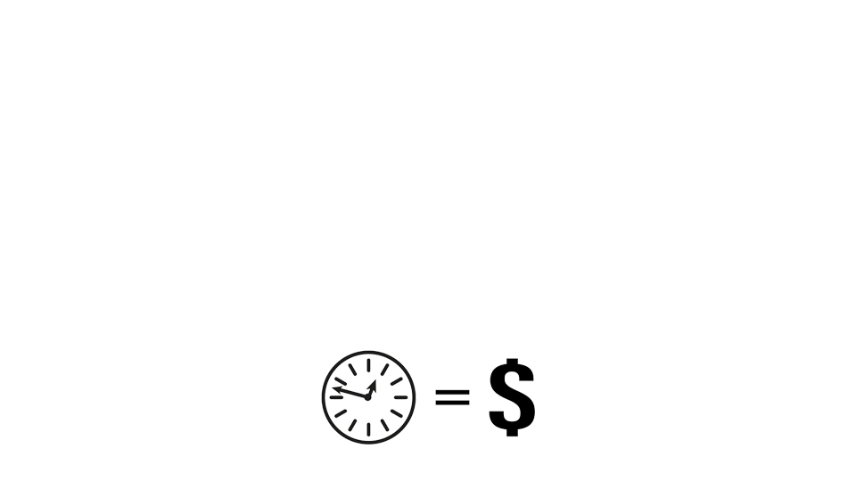
POURQUOI MAINTENANT?
Aujourd’hui toutes les sociétés veulent vulgariser leur culture et leur art;
Le continent africain est un potentiel consommateur des plateformes tels que Netflix, Apple tv , Amazon prime vidéo et ces plateformes nous renvoient plus une culture occidentale.
D’où l’importance d’avoir une plateforme de streaming qui fait la promotion de la culture et l’art made in Gabon au travers des différents programmes.

Slide 7
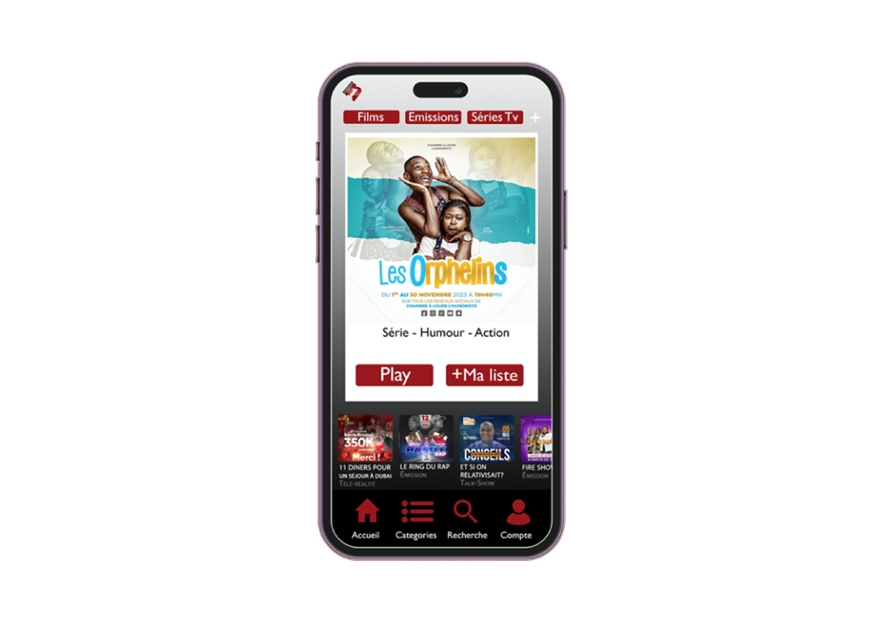
LE PRODUIT
PLATEFORME INTERCONNECTÉE :
SITE WEB -APPLICATION MOBILE IOS ET ANDROID
https://la1gabonaise-stream.com/

Slide 8
CONCURRENCE
Marchés National, Africain et International
Promotion culture occidentale
Promotion culture occidentale
Promotion culture occidentale
Promotion culture Afrique anglophone
Promotion culture Afrique anglophone
Pas des contenus 100% gabonais
Pas des contenus 100% gabonais
Pas des contenus 100% gabonais
Abonnement à partir de 4500Fcfa
Abonnement à partir de 4000 Fcfa
Abonnement à partir de 6000 Fcfa
Promotion culture Afrique
anglophone
Ancien Contenu Gabonais
Contenus Exclusifs Gabonais
Promotion culture Afrique
anglophone
Pas des contenus exclusifs
Contenus Originaux
Pas des contenus Originaux
Abonnement à partir
de 2500 Fcfa
Pas de promotion de
La culture 100% gabonaise
Abonnement à partir
de 5000 Fcfa
Abonnement à partir de 15000
Pour avoir accès à ces contenus

Slide 9
TAILLE DU MARCHÉ
Au Gabon, chose à peine croyable en 2024, 6,5% de la population n’ont pas accès à la téléphonie mobile et à internet.
Au Gabon 700.000 Gabonais sont connectés sur mobile contre 50.000 via un ordinateur.
15.000 Gabonais sont connectés sur mobile, un ordinateur ou smart tv à l’étranger.
535.500
2.400.000 Gabonais
765.000
765.000 ayant un smartphone - ordinateur – smart Tv
535.500 jeunes connectés
Les jeunes gabonais
Les amateurs de contenus locaux
Les gabonais de l’étranger amateur de contenus locaux
Source: ARCEP GABON

Slide 10
BUSINESS MODEL
.
La publicité des marques et entreprises sur la plateforme
D’ici 6 mois gagnez avec la Publicité: 2.000.000 Fcfa /Mois
Objectif d’ici 6 mois avoir 5000 utilisateurs

Slide 11
OFFRES AUX PARTENAIRES

Slide 12
PRINCIPAUX RÉSULTATS
Développement du site web à 70%
Acquisition de trois programmes
1 film /1 programme touristique / 1 programme de musique

Slide 13
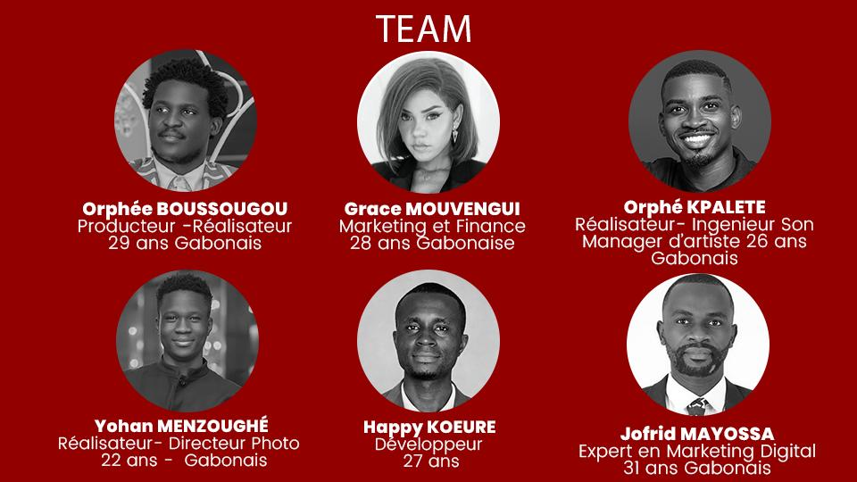
ÉQUIPE

Slide 14
COÛT DU PROJET
Libellé | Montant
Développement du site internet | 3 000 000
Matériel audiovisuel + informatique | 6 500 000
Publicité | 1 000 000
Acquisition des premiers programmes | 5 000 000
Trésorerie de départ sur 6 Mois | 13 518 000
Total | 29 018 000

Slide 15
PRÉVISIONS FINANCIÈRES
DEPENSES D’EXPLOITATION
Libellé | Nature |  | Montant
Impression documents |  |  | 28 000
Charges salariales |  |  | 1 450 000
location |  |  | 250 000
Internet |  |  | 45 000
Communication | Appels téléphoniques |  | 30 000
Frais de transport | Déplacement dans la ville |  | 150 000
Hébergement et serveur |  |  | 100 000
Publicité digitale |  |  | 200 000
Redevance fournisseurs |  |  | 17 548 200
Total mensuel | 19 801 200
Total annuel | 237 614 400

Slide 16
PRÉVISIONS FINANCIÈRES
RECETTE
Libellé | Quantité | P.U | Montant
Souscription MOABI | 3 000 | 3 500 | 10 500 000
Souscription KEVAZINGO | 2 000 | 9 500 | 19 000 000
Publicité | 1 | 2 000 000 | 2 000 000
Total mensuel |  |  | 31 500 000
Total annuel |  |  | 378 000 000

Slide 17
PRÉVISIONS FINANCIÈRES
CHIFFRES D’AFFAIRES
Libellé | Année 1 | Année 2 | Année 3
Chiffre d'affaires | 378 000 000 | 389 340 000 | 401 020 200
Charges d'exploitation | 237 614 400 | 244 742 832 | 252 085 117
Bénefice | 140 385 600 | 144 597 168 | 148 935 083

Slide 18
PLAN D’UTILISATION DES GAINS
Nous comptons utiliser les fonds que nous allons recevoir de façon objective

Slide 19
OKR
Objectifs à court terme: 6mois
6 mois après le lancement de la plateforme /5000 utilisateurs
Collaborer avec au moins 20 fournisseurs
Réaliser un film court-métrage et une série de 08 épisodes
Objectifs à moyen terme: 1an
1 an après le lancement / 15.000 utilisateurs
Développement de l’application mobile version IOS et Android
Réaliser un film long métrage et une série de 08 épisodes et une télé-réalité de 16 épisodes.
Objectifs à long terme: 3ans
3 ans après le lancement /50.000 utilisateurs
Avoir 4 productions originales par an

Slide 20
L’IMPACT RECHERCHÉ
Permettre la monétisation des contenus d’au moins 05 créateurs et réalisateurs

Slide 21
Merci pour votre attention
Contact: +24162692900 Email: la1gabonaise@gmail.com

